Slide 1
فصل دوم
استراتژی طراحی کتاب رمز
6/42
پیشنهادات
نتیجه گیری
نتایج آزمایش
کوانتیزاسیون
استراتژی طراحی
مقدمه

Slide 2
الگوریتم میانگین C فازی
میانگین C فازی (FCM) که توسط Dunn توسعه و توسط Bezdek اصلاح گردید، روش خوشه بندی است که به نمونه داده ها با درجات متفاوت عضویت اجازه می دهد به بیش از یک خوشه تعلق داشته باشند. در حالت کلی، FCM براساس به حداقل رساندن تابع هدف زیر عمل می کند:
7/42
پیشنهادات
نتیجه گیری
نتایج آزمایش
کوانتیزاسیون
استراتژی طراحی
مقدمه

Slide 3
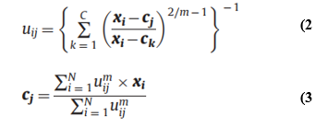
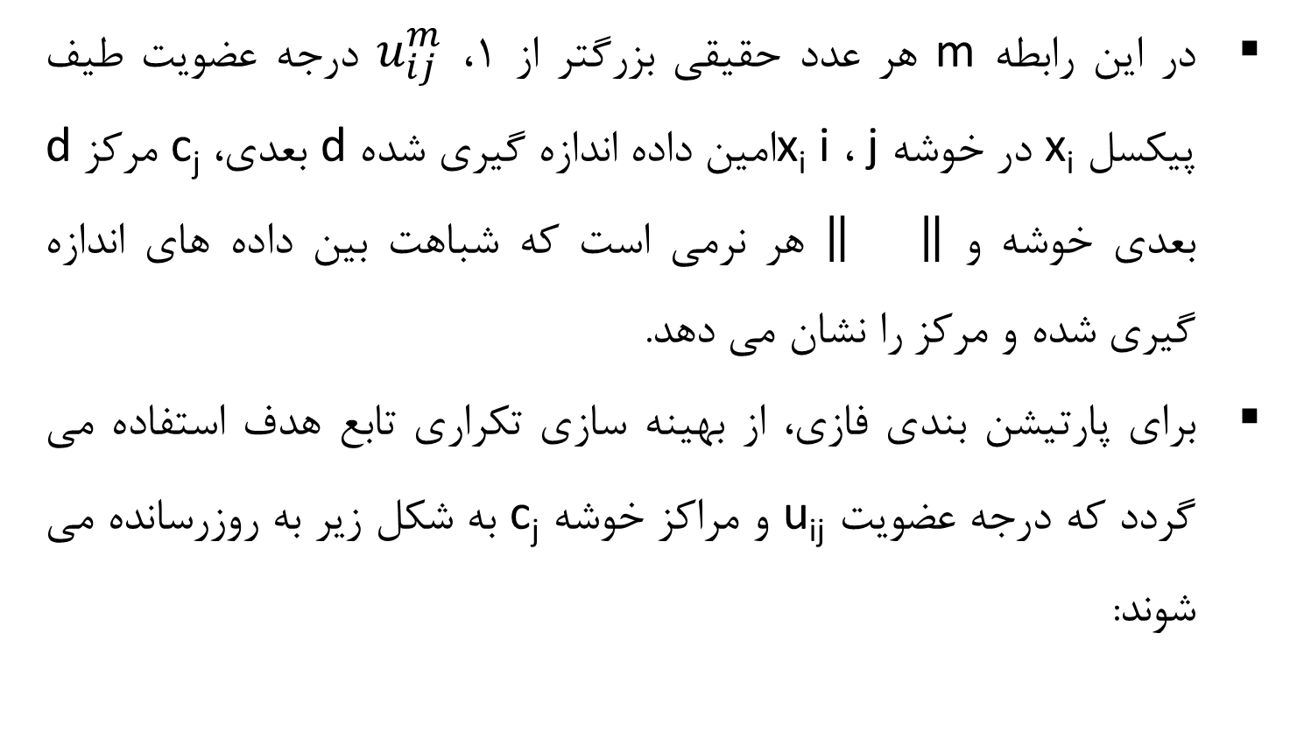
در این رابطه m هر عدد حقیقی بزرگتر از 1، $u_{ij}^{m}$ درجه عضویت طیف پیکسل x_{i} در خوشه j ، x_{i} iامین داده اندازه گیری شده d بعدی، c_{j} مرکز d بعدی خوشه و هر نرمی است که شباهت بین داده های اندازه گیری شده و مرکز را نشان می دهد.
برای پارتیشن بندی فازی، از بهینه سازی تکراری تابع هدف استفاده می گردد که درجه عضویت u_{ij} و مراکز خوشه c_{j} به شکل زیر به روزرسانده می شوند:
8/42
پیشنهادات
نتیجه گیری
نتایج آزمایش
کوانتیزاسیون
استراتژی طراحی
مقدمه

Slide 4
طراحی کتاب رمز از طریق خوشه بندی کور (CBC)
بهترین روش برای طراحی کتاب رمز ، اجرای یک جستجوی جامع است که به تعیین مجموعه ای ساختارنیافته از کلمات رمز کمک می کند. از آنجایی که جستجوی کامل بسیار وقت گیر است، در نتیجه برای تسریع این فرایند و دستیابی به کتاب رمز ساختار یافته از جستجوی مقید استفاده می گردد. کاربردی ترین شیوه ها برای طراحی کتاب رمز عبارتند از: الگوریتمLBG ، کوانتیزاسیون برداری فازی (FVQ)، تولید سریع کتاب رمزKekre (KFCG) و روش مبتنی بر تبدیل کسینوسی گسسته (DCT) .
9/42
پیشنهادات
نتیجه گیری
نتایج آزمایش
کوانتیزاسیون
استراتژی طراحی
مقدمه

